Slide 1



StoryTTS: A Highly Expressive Text-to-Speech Dataset with Rich Textual Expressiveness Annotations
StoryTTS：具有丰富文本表现力注释的高度表现力文本转语音数据集
2024年4月29日
朱涛
Liu S, Guo Y, Chen X, et al. StoryTTS: A Highly Expressive Text-to-Speech Dataset with Rich Textual Expressiveness Annotations[C]//ICASSP 2024-2024 IEEE International Conference on Acoustics, Speech and Signal Processing (ICASSP). IEEE, 2024: 11521-11525.

Slide 2

目录
01.研究背景
02.研究方法
03.实验和结果分析
04.总结

Slide 3
1.研究背景
深度学习的进步显著提高了文本到语音（TTS）的质量，使得TTS模型能够生成接近人类语音的语音。然而，这些模型往往擅长合成情感特征相对简单的语音。当涉及到如小说、诗歌、脱口秀等表达性强的表演类型时，这些方法仍未能达到所需的表现力水平。
传统的TTS模型依赖于预训练的语言模型和基本句法结构，这限制了它们在处理复杂情感和表达性文本时的效能。为了实现自然和具有表现力的语音合成，关键在于识别和利用文本中的情感和语言表现性特征。
Liu S, Guo Y, Chen X, et al. StoryTTS: A Highly Expressive Text-to-Speech Dataset with Rich Textual Expressiveness Annotations[C]//ICASSP 2024-2024 IEEE International Conference on Acoustics, Speech and Signal Processing (ICASSP). IEEE, 2024: 11521-11525.
Notes:
第一段补充：这类表演通常富含表达性文本。这种文本影响了演讲者语调和节奏，指的是一种能够唤起所传达主题意义和感情的书面语言形式。常见的方法是从表达性文本中提取语义和句法特征。
第二段补充：尽管已有技术可以提取文本的语义和句法特征以增强语音的表现力，但对文本表现力特别是与语音相关的表现力的全面和深入探索仍然不足。这表明需要开发新的方法来更好地理解和表达文本中的情感立场和表现性维度。

Slide 4
1.研究背景
作者提出StoryTTS，一个具有高度表现力的文本到语音（TTS）数据集，它从声学和文本两个角度都具有丰富的表现力。
首先从普通话讲故事节目的录音开始构建数据集，并仔细修订了文本和标点符号。
接着，建立了一个系统性和全面的文本表现力标注框架。具体来说，我们分析并定义了StoryTTS中与语音相关的文本表现力，包括五个不同的维度：修辞手法、句式、场景、模仿角色和情感色彩。
然后，使用大语言模型（LLMs,large language models）并通过少量手动注释示例进行批量标注。生成的语料库包含61小时的连续、高韵律的语音，配有准确的文本转录和丰富的文本表现力注释。

Slide 5
1.研究背景
作者贡献总结如下：
构建了StoryTTS，这是第一个在语音和文本方面都包含丰富表现力的TTS数据集，并且配备了全面的与语音相关的文本表现力注释。这个数据集也具有高音质，按连续章节组织，并且大小适中。已在线发布了StoryTTS数据集^{[1]}。
建立了一个由大型语言模型（LLMs）驱动的框架，用于在五个不同的维度上标注文本表现力。
进行实验，验证了集成了文本表现力注释标签的TTS模型是否能产生具有增强表现力的语音。
[1]https://goarsenal.github.io/StoryTTS

Slide 6
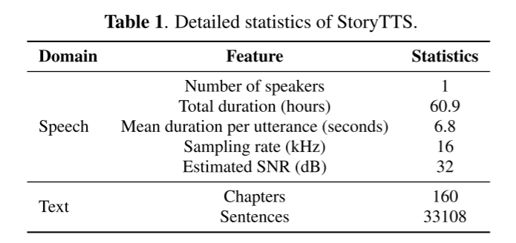
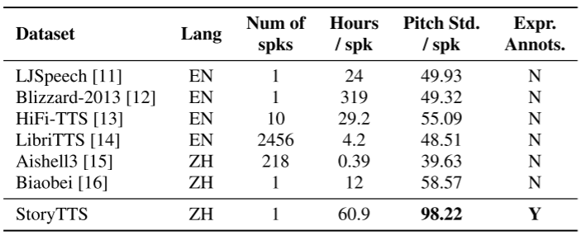
2.研究方法---StoryTTS
[11]Keith Ito and Linda Johnson, “The LJ speech dataset,” https://keithito.com/LJ-Speech-Dataset/, 2017.
[12]Simon King and Vasilis Karaiskos, “The blizzard challenge 2013,” 2014.
[13]Evelina Bakhturina, Vitaly Lavrukhin, Boris Ginsburg, and Yang Zhang, “Hi-Fi multi-speaker english TTS dataset,” in Proc. Interspeech. 2021, pp. 2776–2780, ISCA.
[14]Heiga Zen, Viet Dang, Rob Clark, Yu Zhang, Ron J. Weiss, Ye Jia, Zhifeng Chen, and Yonghui Wu, “LibriTTS: A corpus derived from librispeech for text-to-speech,” in Proc. Interspeech. 2019, pp. 1526–1530, ISCA.
[15]Yao Shi, Hui Bu, Xin Xu, Shaoji Zhang, and Ming Li, “AISHELL-3: A multi-speaker mandarin TTS corpus,” in Proc. Interspeech. 2021, pp. 2756–2760, ISCA.
[16]“Biaobei dataset,” https://en.data-baker.com/ datasets/freeDatasets, 2017.
Notes:
这张图片展示了几个不同的文本到语音（TTS）数据集的比较，包括我们讨论的StoryTTS。每个数据集都有几个关键的指标：
- **Lang**（语言）: 数据集中语音的语言，例如EN代表英语，ZH代表中文。
- **Num of spks**（说话人数量）: 包含的不同说话人的数量。
- **Hours / spk**（每个说话人的小时数）: 平均每个说话人录制的语音小时数。
- **Pitch Std. / spk**（每个说话人的音高标准差）: 衡量数据集音高变化的标准差，数值越大，表明数据集在音高上的多样性越高。
- **Expr. Annots.**（表现力注释）: 数据集是否包含了表现力注释，"Y"表示是，"N"表示否。
从图中可以看出，与其他数据集相比，StoryTTS在音高标准差上有较高的数值（98.22），这表明其在音高的变化上具有很高的多样性，这对于表现力TTS特别重要。此外，StoryTTS也是唯一标注了表现力注释的数据集，这使得它在实现情感丰富和表现力强的语音合成方面具有独特的优势。

Slide 7
2.研究方法---StoryTTS
数据选择与获取
选择了一个名为“智圣东方朔”的评书节目，讲述了古中国汉朝重要人物东方朔的传奇故事。该表演由艺术家连丽如精巧演绎。从一个公共网站上检索到了录音资料，这些资料被组织成160个连续的章节，每个章节大约24分钟，总计约64小时。
音频质量分析
估计了语音数据的信噪比（SNR，signal-to-noise ratio），使用声活动检测（VAD，voice activity detection）工具预测的静默段来计算噪声功率。
Notes:
故事讲述，又称“评书”，是一种传统的中国口头艺术形式。表演者叙述故事，模仿各种声音，扮演角色，吸引观众。这种艺术通常以历史小说为基础，因此在语音韵律和文本表现力上都非常丰富，包括语言结构、修辞手法、角色扮演等。

Slide 8
2.研究方法---StoryTTS
语音分段和自动识别
为了处理最初粗略分割的语音数据，采用了三步方法。首先，使用声活动检测（VAD）工具根据静默段的持续时间，将章节级的语音分割成语句。在这一步中，长时间的静默也被移除，结果得到了60.9小时的语音。
随后，由于缺乏匹配的文本转录，使用一种流行的语音识别模型Whisper获取文本转录。观察到，在VAD处理后，仍有一些语音段过长。为了解决这个问题，作者识别了这些语音段及其对应的文本。手动将延长的文本分割成较小的句子，然后使用Aeneas2工具将文本片段与语音同步。这种对齐允许准确切割语音，生成了包含33108对语音和文本的最终数据集。

Slide 9
2.研究方法---StoryTTS
手动修正识别错误
鉴于讲故事表演中的音高和语速变化很大，与标准语音相比，语音识别结果表现出更高的错误率。 为了应对这一挑战，对每个语音片段逐行进行了细致的审查，并纠正了识别错误。 此外，还努力将演讲中的拟声元素替换为相应文本中的适当词语。
标点符号增强
标点符号在文本表达中起着至关重要的作用，通过感叹号传达惊讶或震惊等情感，通过双引号表示人物对话或内心想法。 虽然 Whisper 可以识别一些标点符号，但与预期还是有很大差距。 因此，在文本审阅过程中，进行了仔细的标点符号更正和添加，以尽可能确保标点符号的使用准确。 这种对标点准确性的关注也使我们后续的文本情感分析工作受益匪浅。

Slide 10
2.研究方法---LLM驱动的表达性注释
探索文本表达能力
在对与言语相关的文本表现力的研究中，将其分为文学研究、语言学和修辞学领域的五个维度。 这些维度包括修辞手段、句式、场景、模仿的人物、情感色彩等。
修辞手段（如夸张法）和句型（如陈述句）是常用的文本表达手段。 例如，使用感叹句或结合夸张等修辞手段可以唤起兴奋或惊讶的情绪。 考虑到StoryTTS的特点，还采用了角色扮演等场景。 例如，角色扮演场景通常带有强烈的情感内容，而旁白通常缺乏情感元素。
Notes:
StoryTTS 中的富有表现力的文本表现出高度的口语化，并包含丰富的角色扮演、心理、动作和环境描述。
修辞手段（如夸张法）和句型（如陈述句）是常用的文本表达手段。 例如，使用感叹句或结合夸张等修辞手段可以唤起兴奋或惊讶的情绪。 考虑到StoryTTS的特点，我们还采用了角色扮演等场景。 例如，角色扮演场景通常带有强烈的情感内容，而旁白通常缺乏情感元素。 句型、场景、修辞手段的具体分类如表3所示。
情感色彩往往会直接影响表演者的表情。 我们没有将它们分类为各种极性或预定义的类别，而是选择了更精确的方法：用几个单词概括一个句子的情感色彩。 与传统分类相比，该方法可以更准确地描述文本的情感。 就 StoryTTS 中的模仿角色而言，表演者在台词时经常模仿角色的说话方式。 比如，在扮演老人时，她故意降低音调、放慢速度；在模仿反派时，她会故意提高音调、加快速度。 我们根据年龄、性别、地位等特征将角色分为19种角色类型，这也作为表演者模仿的基础。 图 2 显示了六种最常见的角色类型。

Slide 11
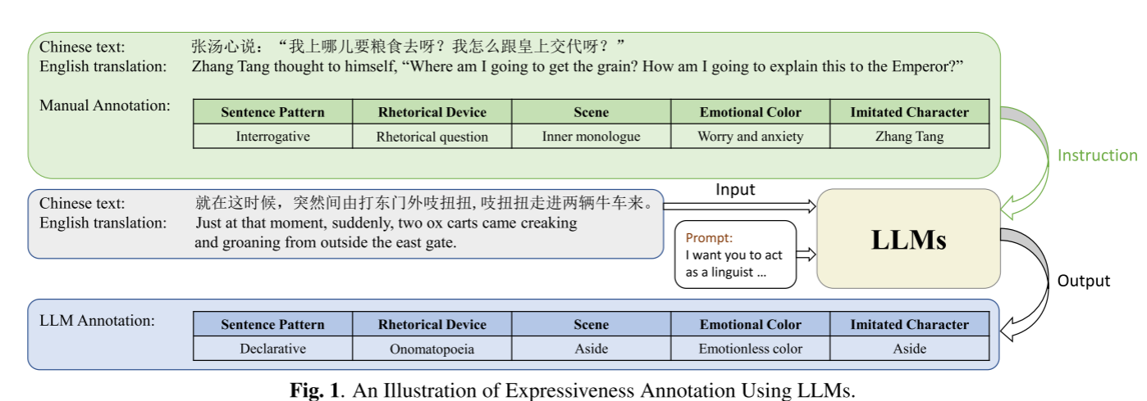
2.研究方法---LLM驱动的表达性注释

Slide 12
3.实验和结果分析---实验设置
基线模型
基线模型是基于VQTTS^{[1]}实现的，它使用自监督向量量化（VQ）的声学特征，而不是传统的梅尔频谱图。具体来说，它包括一个声学模型t2v和一个声码器v2w。T2v接收音素序列，然后输出VQ声学特征和辅助特征，这些特征包括音高、能量和声音的概率，v2w接收这些信息，从而合成波形。
表现力编码器
为了充分利用我们的表现力注释，我们开发了一个表现力编码器。 我们采用四个独立的可学习嵌入表来为模型提供四个标签的信息：句型、场景、修辞方法和模仿人物。 对于每个句子，我们根据这四个表达标签分配了四个类别号。 然后我们将这些数字输入到相应的嵌入表中，向量维度分别为 32、32、64 和 256。
[1]Chenpeng Du, Yiwei Guo, Xie Chen, and Kai Yu, “VQTTS: high-fidelity text-to-speech synthesis with self-supervised VQ acoustic feature,” in Proc. Interspeech. 2022, pp. 1596–1600, ISCA.
Notes:
对于情感色彩的建模，我们采用了不同的模型结构。 鉴于情感描述通常会压缩为几个单词，代表一个句子的整体情感，而情感可能会在单个句子内发生变化。 例如，在感叹句中，情感往往在接近结尾时加剧。 我们最初使用预训练的 BERT 提取整个句子的单词级嵌入。 随后，我们使用 Sentence BERT 提取了情感色彩的嵌入。 通过这些嵌入之间的交叉注意力[28]，我们的目的是捕获文本中不同位置的情感分布，从而提高其表达准确性。 接下来，我们根据单词与音素的对应关系将结果上采样到音素级别，并将它们与之前的四个嵌入一起添加到编码器输出中。

Slide 13
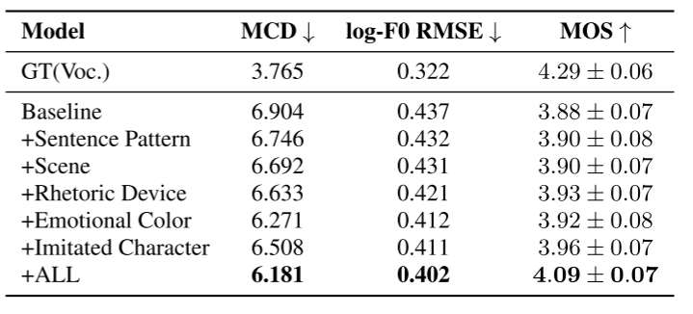
3.实验和结果分析---性能评估
Notes:
表4列出了评估结果。 可以看出，当将表达标签纳入模型时，主观和客观得分均优于基线模型。 具体来说，句子模式和场景增强相对较少。 这可能是由于数据集中陈述性句子的普遍存在，导致模型获取的信息有限。 此外，虽然场景类型分布相当均匀，但由于角色扮演和内心独白场景中存在不同的角色模仿，其多样性不足以为模型提供足够的信息。 修辞手段和情感色彩带来更明显的增强。 在各个表达能力标签中，被模仿的角色是最有效的，因为它们直接提供有关当前被模仿的角色的信息，使模型能够有效地学习被模仿的角色如何说话，从而合成接近原始数据的语音 。 最后，所有表达标签的融合提供了最显着的增强。 它在客观和主观指标上都显着优于其他设置，为模型提供了有关模仿角色和场景的越来越准确的信息。 这种融合还得益于句型、修辞手段和情感色彩的互补性。

Slide 14
4.总结
本文介绍了StoryTTS，第一个TTS数据集，包括丰富的表现力从声学和文本的角度。该数据集来自一个普通话讲故事节目的高质量录音，一方面为旨在研究声学表现力的研究人员提供了宝贵的资源。

Slide 15


Improving Language Model-Based Zero-Shot Text-to-Speech Synthesis with Multi-Scale Acoustic Prompts
利用多尺度声学提示提升基于语言模型的零样本文本到语音合成
2024年4月29日
朱涛
Lei S, Zhou Y, Chen L, et al. Improving Language Model-Based Zero-Shot Text-to-Speech Synthesis with Multi-Scale Acoustic Prompts[C]//ICASSP 2024-2024 IEEE International Conference on Acoustics, Speech and Signal Processing (ICASSP). IEEE, 2024: 12662-12666.

Slide 16
目录
01.研究背景
02.研究方法
03.实验和结果分析
04.总结

Slide 17
1.研究背景
随着深度学习的发展，基于神经网络的TTS模型已经能够为单个或多个发言者合成高质量的语音。然而，这些模型仍然需要为新的发言者提供足够的清晰语音数据，这限制了许多个性化应用中语音合成技术的发展。因此，如何使用尽可能少的数据来适应任何发言者的TTS模型，同时实现高发言者相似度和语音自然度，已经在学术界和工业界引起了越来越多的关注。
Lei S, Zhou Y, Chen L, et al. Improving Language Model-Based Zero-Shot Text-to-Speech Synthesis with Multi-Scale Acoustic Prompts[C]//ICASSP 2024-2024 IEEE International Conference on Acoustics, Speech and Signal Processing (ICASSP). IEEE, 2024: 12662-12666.
Notes:
文本到语音（TTS）旨在从文本生成自然且清晰的语音。

Slide 18
1.研究背景
解决方法
利用少量适应数据对经过良好训练的多发言者TTS模型进行微调。
零样本适应，这种方法仅利用几秒钟的语音来克隆未见过的发言者的声音，而无需对模型进行微调。
Lei S, Zhou Y, Chen L, et al. Improving Language Model-Based Zero-Shot Text-to-Speech Synthesis with Multi-Scale Acoustic Prompts[C]//ICASSP 2024-2024 IEEE International Conference on Acoustics, Speech and Signal Processing (ICASSP). IEEE, 2024: 12662-12666.
Notes:
一种常见的方法是利用少量适应数据对经过良好训练的多发言者TTS模型进行微调，以支持新的发言者。有些研究致力于微调整个TTS模型，而其他最近的方法则寻求通过仅微调模型的一部分或仅微调发言者嵌入来减少适应参数。然而，这些方法的适应性能在很大程度上依赖于目标发言者可用数据的质量和数量。
为了解决这一不足，一些工作进行了零样本适应，这种方法仅利用几秒钟的语音来克隆未见过的发言者的声音，而无需对模型进行微调。在[10–12]中，使用发言者编码器从给定的参考语音中提取全局发言者嵌入，这使得TTS模型能够克隆参考语音的整体音色。考虑到用单个发言者嵌入描述发言者的个人特征是困难的，[13, 14]提出提取细粒度的发言者嵌入以提高合成语音的质量。受自然语言生成模型进展的启发，最近的语音生成系统[15–17]引入了使用神经音频编解码器[18, 19]将语音波形量化为离散令牌，并利用基于提示的语言模型（例如，GPT-3 [20]）来预测这些令牌的思想。这些基于语言模型的TTS系统可以在大型、多样化和低质量的多发言者语音数据集上进行训练，以提高泛化性能。通过这些方法，模型能够仅通过3秒钟的声学提示来克隆发言者的音色。

Slide 19
1.研究背景
受自然语言生成模型进展的启发，最近的语音生成系统引入了使用神经音频编解码器将语音波形量化为离散标记，并利用基于提示的语言模型（例如，GPT-3 ）来预测这些标记。这些基于语言模型的TTS系统可以在大型、多样化和低质量的多发言者语音数据集上进行训练，以提高泛化性能。通过这些方法，模型能够仅通过3秒钟的声学提示来克隆发言者的音色。
然而，上述基于语言模型的零样本TTS方法仅考虑帧级别的声学提示，这导致了两个主要的限制。
一个人的发言者特征不仅包括音色，还包括个人的说话风格，后者由韵律、口音和发音习惯等多种元素组成。虽然在帧级别考虑声学提示已经显示出克隆音色的巨大能力，但已被证明音素级表示更适合生成个人说话风格。
受限于仅解码器语言模型的结构，这些工作只支持短声学提示，因为帧级声学标记序列太长（10秒的语音通常包含数千个标记）。
Notes:
然而，上述基于语言模型的零样本TTS方法仅考虑帧级别的声学提示，这导致了两个主要的限制。首先，一个人的发言者特征不仅包括音色，还包括个人的说话风格，后者由韵律、口音和发音习惯等多种元素组成。虽然在帧级别考虑声学提示已经显示出克隆音色的巨大能力，但已被证明音素级表示更适合生成个人说话风格[21, 22]。其次，受限于仅解码器语言模型的结构，这些工作只支持短声学提示，因为帧级声学令牌序列太长（10秒的语音通常包含数千个令牌）。使用短声学提示中包含的有限信息准确克隆目标发言者的特征是困难的，导致说话风格的自然度和相似度较差。此外，尽管在许多实际场景中的推断过程中可用目标发言者的多个发言样本，当前基于语言模型的方法还没有能力利用多个参考样本来增强零样本TTS的质量。

Slide 20
1.研究背景
为了进一步提高基于语言模型的零样本TTS合成的发言者相似度，作者提议使用多尺度声学提示来捕捉目标发言者的音色和个人说话风格。
模型包含一个说话者感知文本编码器，该编码器使用参考注意力模块从由多个发言组成的风格提示中在音素级别建模个人说话风格，以及一个声学解码器，该解码器通过基于神经编解码器语言模型（称为VALL-E^{[1]}）在帧级别考虑音色提示以保持指定的音色。该模型允许将风格提示扩展到任意长度以描述详细的发言者特征。
[1]Chengyi Wang, Sanyuan Chen, Yu Wu, Ziqiang Zhang, Long Zhou, Shujie Liu, Zhuo Chen, Yanqing Liu, Huaming Wang, Jinyu Li, et al., “Neural codec language models are zero-shot text to speech synthesizers,” arXiv preprint arXiv:2301.02111, 2023.

Slide 21
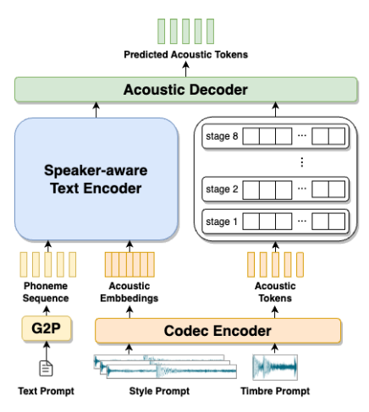
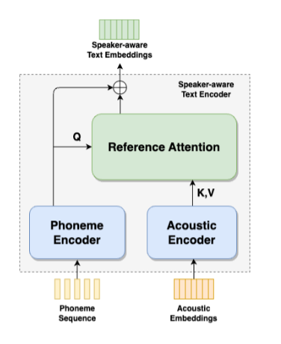
2.研究方法---总体框架
Notes:
在本文中，我们遵循Naturalspeech 2 [23] 和 VALL-E [16]，利用神经音频编解码器模型分别用连续的声学嵌入和离散的声学令牌来表示风格提示和音色提示。意识到发言者的文本编码器用于从风格提示中提取音素级个人说话风格信息，并通过参考注意力模块将其融合到编码的音素嵌入中，以获得意识到发言者的文本嵌入。然后将编码器的输出与音色提示的声学令牌一起输入到声学解码器中，生成与音色提示相同音色的语音。
在语音方面，为了利用任意长度的语音提示，以前的方法尝试将说话者特征编码为全局级向量 [11, 12]。 结果，说话风格的局部细粒度变化被忽略。 与这种方式不同的是，我们使用声学编码器从风格提示而不是单个向量中导出本地说话风格嵌入。 目标说话者的所有话语首先被连接起来形成风格提示，然后传递到训练有素的神经音频编解码器，将语音波形转换为连续的声学嵌入而不是离散的标记，以在语音中保留尽可能多的个人风格信息。 演讲。 然后，转换后的声学嵌入被传递到声学编码器，该编码器由 8 个一维卷积层组成。 此外，为了调节提取的风格表示的时间粒度更接近人类声音感知，卷积层的滤波器步幅设置为[2,1,2,1,2,1,2,1] 16次 下采样（约0.2s）。 之后，受[24]的启发，风格嵌入的时间粒度被适当地改革为准音素级别。

Slide 22
2.研究方法
Speaker-aware Text Encoder
说话人感知文本编码器专门设计用于从任意长度的风格提示中提取音素级别的个人说话风格并进行建模，并将文本侧内容信息与语音侧风格信息融合以获得说话人感知文本嵌入 。
为了更好地利用从风格提示中提取的风格嵌入，引入了参考注意模块来获取适当的音素级语义相关的个人说话风格。
采用缩放点积注意力作为参考注意力模块。 音素嵌入被视为查询，而从样式提示中提取的所有样式嵌入被视为键和值。 它们之间的相关性用于指导每个输入音素的个人说话风格的选择。 最后，参考注意模块输出与音素嵌入长度相同的对齐序列，并将其添加到音素嵌入中以形成说话人感知的文本嵌入。
Notes:
在文本方面，为了获得更好的文本表示作为解码器输入，我们引入了音素编码器来对音素序列进行编码。 我们使用 Transformer 块作为编码器的基本结构，它是 Fastspeech 2 [2] 中的自注意力层和一维卷积的堆栈。 输入文本由字素到音素模块转换为音素序列，然后传递到音素编码器以获得音素嵌入。

Slide 23
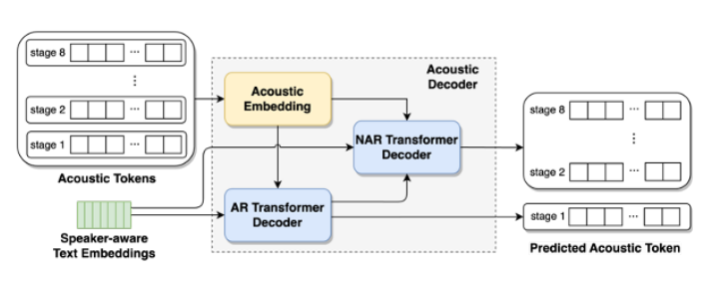
2.研究方法
Acoustic Decoder
为了模拟一个人的说话者特征，除了模仿说话者的说话风格之外，还需要克隆音色。 受到零样本 TTS 语言模型成功的启发，我们提出的方法采用改进的 VALL-E 作为声学解码器，生成与 3 秒音色提示相同音色的语音。
Notes:
音色提示首先传递给训练有素的神经音频编解码器，编解码器中残差矢量量化器的输出被视为离散提示声学标记。 这些令牌由 8 层组成，然后通过 8 个独立的声学嵌入层嵌入。 AR 转换器解码器用于生成合成基于说话者感知文本嵌入的个性化语音所需的第一层声学令牌。 同时，AR解码时使用音色提示的第一层声学标记作为前缀。 然后使用 NAR 转换器解码器依次生成其他七层的声学标记。 为了预测第 i 层的声学标记，变压器输入是说话者感知文本嵌入的串联、从第 1 层到第 i 层的音色提示的嵌入声学标记的总和以及嵌入的预测声学标记的总和。 从第 1 层到第 i − 1 层的令牌。最后，由 AR Transformer 解码器预测的第一层声学令牌和由 NAR Transformer 解码器预测的其余层声学令牌连接起来，形成预测的声学令牌。

Slide 24
3.实验和结果分析---实验设置
所有模型都在 LibriTTS上进行训练，这是一个开源多说话者转录的英语语音数据集。 其训练集包含 2,306 名发言者的约 580 小时的录音。 为了评估未见过的说话人的零样本适应能力，从 LibriTTS 数据集的两个子集（test-clean 和 dev-clean）中选择了 128 个说话人作为测试集，总共产生了 8,078 个话语。 采用预训练的神经音频编解码器模型 EnCodec2 作为编解码器模型，以 24kHz 采样率对原始波形进行编码，并根据预测的声学标记重建波形。

Slide 25
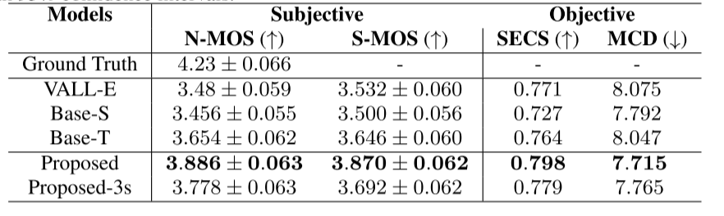
3.实验和结果分析---性能评估

Slide 26
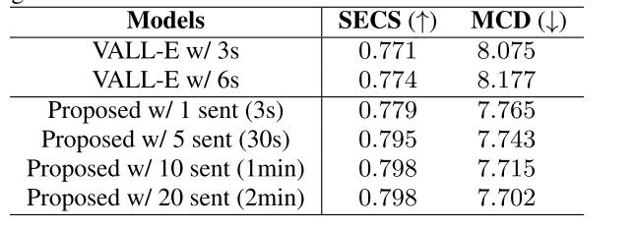
3.实验和结果分析---性能评估
使用不同长度的提示进行推理时VALL-E和所提出的方法的客观评价结果。 句子的平均持续时间约为6秒。

Slide 27
4.总结
本文提出了一种基于语言模型的零样本 TTS 模型，利用多尺度声学提示来捕获目标说话者的音色和个人说话风格。 利用说话者感知文本编码器根据任意长度的风格提示对音素级别的说话风格进行建模。 基于语言模型的声学解码器通过考虑帧级的音色提示来保留指定的音色。
Lei S, Zhou Y, Chen L, et al. Improving Language Model-Based Zero-Shot Text-to-Speech Synthesis with Multi-Scale Acoustic Prompts[C]//ICASSP 2024-2024 IEEE International Conference on Acoustics, Speech and Signal Processing (ICASSP). IEEE, 2024: 12662-12666.

Slide 28
谢谢聆听

